Slide 1
第三章 处理机调度与死锁
3.1 处理机调度的层次
3.2 调度队列模型和调度准则
3.3 调度算法
3.4 实时调度
3.5 产生死锁的原因和必要条件
3.6 预防死锁的方法
3.7 死锁的检测与解除

Slide 2
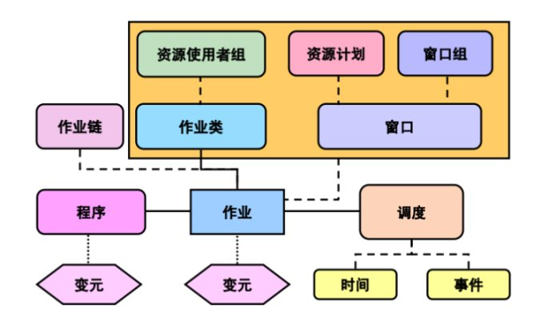
3.1 处理机调度的层次
3.1.1 高级、中级和低级调度
1. 高级调度(High Scheduling)
在每次执行作业调度时，都须做出以下两个决定。
  1) 接纳多少个作业
  2) 接纳哪些作业

Slide 3
2. 低级调度(Low Level Scheduling)
1) 非抢占方式(Non-preemptive Mode)
在采用非抢占调度方式时，可能引起进程调度的因素可归结为这样几个：
  ① 正在执行的进程执行完毕， 或因发生某事件而不能再继续执行；
  ② 执行中的进程因提出I/O请求而暂停执行；
  ③ 在进程通信或同步过程中执行了某种原语操作，如P操作(wait操作)、Block原语、Wakeup原语等。
这种调度方式的优点是实现简单、系统开销小，适用于大多数的批处理系统环境。
但它难以满足紧急任务的要求——立即执行，因而可能造成难以预料的后果。显然，在要求比较严格的实时系统中，不宜采用这种调度方式。

Slide 4

2) 抢占方式(Preemptive Mode)
抢占的原则有：
(1) 优先权原则。
(2) 短作业(进程)优先原则。
(3) 时间片原则。

Slide 5
3. 中级调度(Intermediate-Level Scheduling)
中级调度又称中程调度(Medium-Term Scheduling)。
引入中级调度的主要目的，是为了提高内存利用率和系统吞吐量。
为此，应使那些暂时不能运行的进程不再占用宝贵的内存资源，而将它们调至外存上去等待，把此时的进程状态称为就绪驻外存状态或挂起状态。
当这些进程重又具备运行条件、且内存又稍有空闲时，由中级调度来决定把外存上的哪些又具备运行条件的就绪进程，重新调入内存，并修改其状态为就绪状态，挂在就绪队列上等待进程调度。

Slide 6
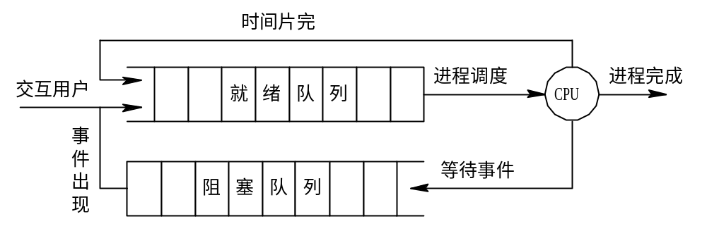
3.2 调度队列模型和调度准则
3.2.1调度队列模型
1. 仅有进程调度的调度队列模型
图 3 - 1 仅具有进程调度的调度队列模型

Slide 7
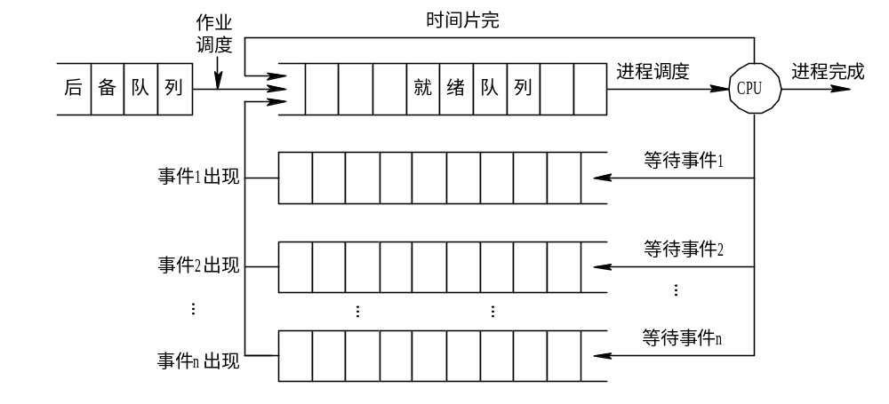
2. 具有高级和低级调度的调度队列模型
图 3-2 具有高、低两级调度的调度队列模型

Slide 8
图 3-2 示出了具有高、低两级调度的调度队列模型。该模型与上一模型的主要区别在于如下两个方面。
(1) 就绪队列的形式。
(2) 设置多个阻塞队列。

Slide 9
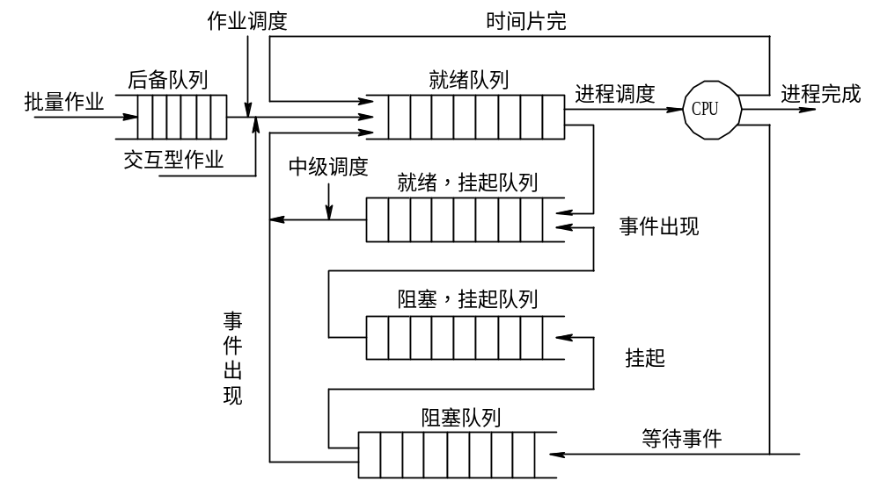
3. 同时具有三级调度的调度队列模型
图 3-3 具有三级调度时的调度队列模型

Slide 10
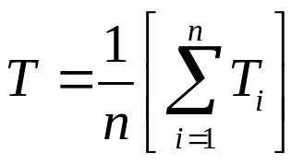
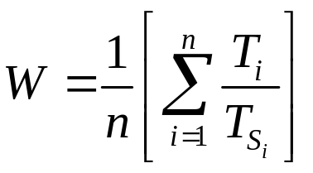
3.2.2 选择调度方式和调度算法的若干准则
1. 面向用户的准则
(1) 周转时间短。
可把平均周转时间描述为：
作业的周转时间T与系统为它提供服务的时间T_{S}之比，即W=T/T_{S}，称为带权周转时间，而平均带权周转时间则可表示为:
(2) 响应时间快。
(3) 截止时间的保证。
(4) 优先权准则。

Slide 11
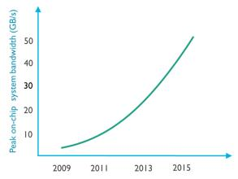

2. 面向系统的准则
(1) 系统吞吐量高。
(2) 处理机利用率好。
(3) 各类资源的平衡利用。

Slide 12
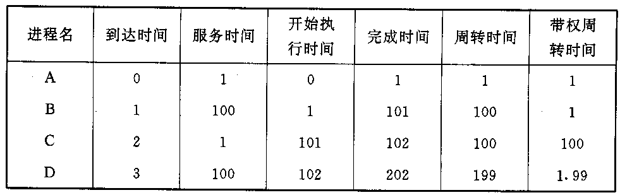
3.3调度算法
3.3.1 先来先服务和短作业(进程)优先调度算法
1. 先来先服务调度算法

Slide 13
2. 短作业(进程)优先调度算法
短作业(进程)优先调度算法SJ(P)F，是指对短作业或短进程优先调度的算法。它们可以分别用于作业调度和进程调度。
短作业优先(SJF)的调度算法，是从后备队列中选择一个或若干个估计运行时间最短的作业，将它们调入内存运行。
而短进程优先(SPF)调度算法，则是从就绪队列中选出一估计运行时间最短的进程，将处理机分配给它，使它立即执行并一直执行到完成，或发生某事件而被阻塞放弃处理机时，再重新调度。

Slide 14
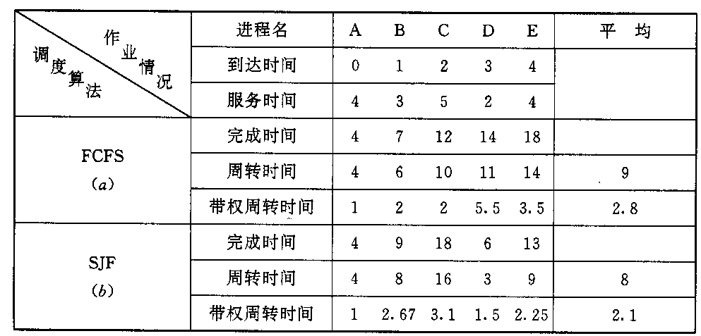
图 3-4 FCFS和SJF调度算法的性能

Slide 15
SJ(P)F调度算法也存在不容忽视的缺点：
(1) 该算法对长作业不利，如作业C的周转时间由10增至16，其带权周转时间由2增至3.1。更严重的是，如果有一长作业(进程)进入系统的后备队列(就绪队列)，由于调度程序总是优先调度那些(即使是后进来的)短作业(进程)，将导致长作业(进程)长期不被调度。
(2) 该算法完全未考虑作业的紧迫程度，因而不能保证紧迫性作业(进程)会被及时处理。
(3) 由于作业(进程)的长短只是根据用户所提供的估计执行时间而定的，而用户又可能会有意或无意地缩短其作业的估计运行时间，致使该算法不一定能真正做到短作业优先调度。

Slide 16
3.3.2 高优先权优先调度算法
1. 优先权调度算法的类型
1) 非抢占式优先权算法
在这种方式下，系统一旦把处理机分配给就绪队列中优先权最高的进程后，该进程便一直执行下去，直至完成；
或因发生某事件使该进程放弃处理机时，系统方可再将处理机重新分配给另一优先权最高的进程。
这种调度算法主要用于批处理系统中；也可用于某些对实时性要求不严的实时系统中。

Slide 17
2) 抢占式优先权调度算法
在这种方式下，系统同样是把处理机分配给优先权最高的进程，使之执行。但在其执行期间，只要又出现了另一个其优先权更高的进程，进程调度程序就立即停止当前进程(原优先权最高的进程)的执行，重新将处理机分配给新到的优先权最高的进程。
因此，在采用这种调度算法时，是每当系统中出现一个新的就绪进程i时，就将其优先权P_{i}与正在执行的进程j的优先权P_{j}进行比较。如果P_{i}≤P_{j}，原进程P_{j}便继续执行；但如果是P_{i}＞P_{j}, 则立即停止P_{j}的执行，做进程切换，使i进程投入执行。
显然，这种抢占式的优先权调度算法，能更好地满足紧迫作业的要求，故而常用于要求比较严格的实时系统中， 以及对性能要求较高的批处理和分时系统中。

Slide 18
2. 优先权的类型
1) 静态优先权
静态优先权是在创建进程时确定的，且在进程的整个运行期间保持不变。
一般地，优先权是利用某一范围内的一个整数来表示的，例如，0~7或0~255中的某一整数， 又把该整数称为优先数。
只是具体用法各异：有的系统用“0”表示最高优先权，当数值愈大时，其优先权愈低；而有的系统恰恰相反。
确定进程优先权的依据有如下三个方面：
  (1) 进程类型。
  (2) 进程对资源的需求。
  (3) 用户要求。

Slide 19
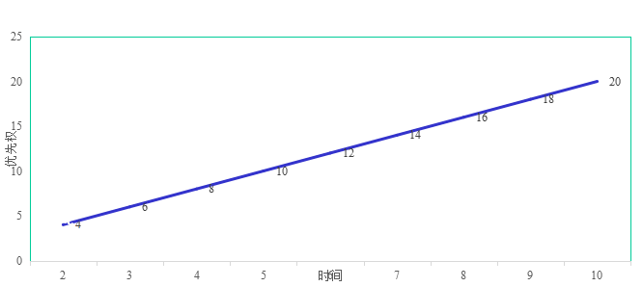
2) 动态优先权
动态优先权是指，在创建进程时所赋予的优先权，是可以随进程的推进或随其等待时间的增加而改变的，以便获得更好的调度性能。
例如，我们可以规定，在就绪队列中的进程，随其等待时间的增长，其优先权以速率a提高。

Slide 20
2) 动态优先权
若所有进程都具有相同的优先权初值，则显然是最先进入就绪队列的进程，将因其动态优先权变得最高而优先获得处理机，此即FCFS算法。
若所有就绪进程具有各不相同的优先权初值，对于优先权初值低的进程，在等待了足够的时间后，其优先权便可能升为最高，从而可以获得处理机。
当采用抢占式优先权调度算法时，如果再规定当前进程的优先权以速率b下降，则可防止一个长作业长期地垄断处理机。

Slide 21

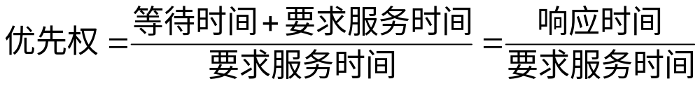
3. 高响应比优先调度算法(Highest Response Ratio Next, HRRN)
优先权的变化规律可描述为：
由于等待时间与服务时间之和，就是系统对该作业的响应时间，故该优先权又相当于响应比R_{P}。据此，又可表示为：

Slide 22
讨论：
如果作业的等待时间相同，则要求服务的时间愈短，其优先权愈高，因而该算法有利于短作业。
当要求服务的时间相同时，作业的优先权决定于其等待时间，等待时间愈长，其优先权愈高，因而它实现的是先来先服务。
对于长作业，作业的优先级可以随等待时间的增加而提高，当其等待时间足够长时，其优先级便可升到很高，从而也可获得处理机。

Slide 23
3.3.3 基于时间片的轮转调度算法
1. 时间片轮转法
在早期的时间片轮转法中，系统将所有的就绪进程按先来先服务的原则，排成一个队列，每次调度时，把CPU分配给队首进程，并令其执行一个时间片。时间片的大小从几ms到几百ms。
当执行的时间片用完时，由一个计时器发出时钟中断请求，调度程序便据此信号来停止该进程的执行，并将它送往就绪队列的末尾；然后，再把处理机分配给就绪队列中新的队首进程，同时也让它执行一个时间片。
这样就可以保证就绪队列中的所有进程，在一给定的时间内，均能获得一时间片的处理机执行时间。

Slide 24
2. 多级反馈队列调度算法
应设置多个就绪队列，并为各个队列赋予不同的优先级。 第一个队列的优先级最高，第二个队列次之，其余各队列的优先权逐个降低。
该算法赋予各个队列中进程执行时间片的大小也各不相同，在优先权愈高的队列中，为每个进程所规定的执行时间片就愈小。
例如，第二个队列的时间片要比第一个队列的时间片长一倍，…，第i+1个队列的时间片要比第i个队列的时间片长一倍。
图 3-5 是多级反馈队列算法的示意。

Slide 25
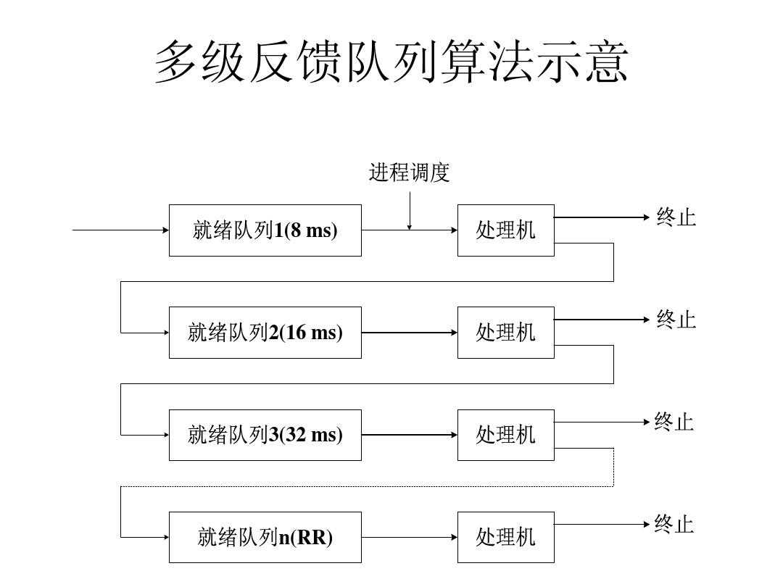
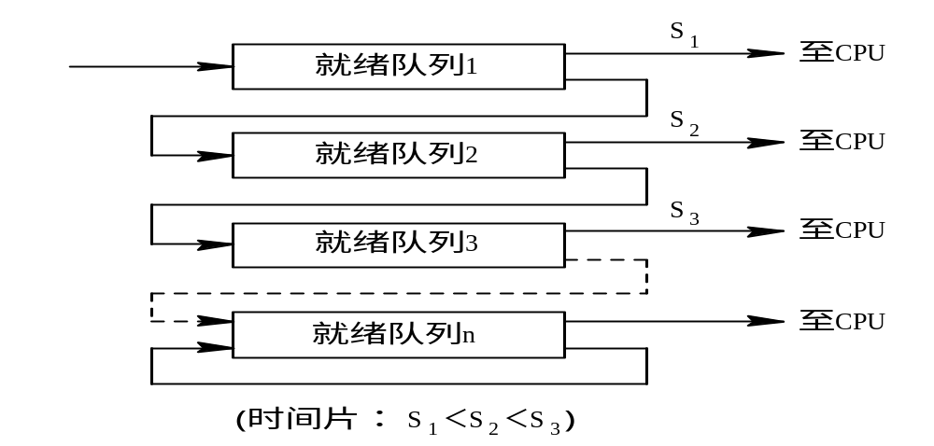
图 3-5 多级反馈队列调度算法

Slide 26
当一个新进程进入内存后，首先将它放入第一队列的末尾，按FCFS原则排队等待调度。
当轮到该进程执行时，如它能在该时间片内完成，便可准备撤离系统；
如果它在一个时间片结束时尚未完成，调度程序便将该进程转入第二队列的末尾，再同样地按FCFS原则等待调度执行；
如果它在第二队列中运行一个时间片后仍未完成，再依次将它放入第三队列，……，如此下去，当一个长作业(进程)从第一队列依次降到第n队列后，在第n队列中便采取按时间片轮转的方式运行。

Slide 27
仅当第一队列空闲时，调度程序才调度第二队列中的进程运行； 仅当第1~(i-1) 队列均空时，才会调度第i 队列中的进程运行。
如果处理机正在第i 队列中为某进程服务时，又有新进程进入优先权较高的队列(第1~(i-1)中的任何一个队列)，则此时新进程将抢占正在运行进程的处理机，即由调度程序把正在运行的进程放回到第i 队列的末尾，把处理机分配给新到的高优先权进程。

Slide 28
3. 多级反馈队列调度算法的性能
(1) 终端型作业用户：较小、短时完成。
(2) 短批处理作业用户：在前几个队列完成，周转快。
(3) 长批处理作业用户：长作业得到处理。

Slide 29
3.4 实 时 调 度
3.4.1 实现实时调度的基本条件
1. 提供必要的信息
(1) 就绪时间。
(2) 开始截止时间和完成截止时间。
(3) 处理时间。
(4) 资源要求。
(5) 优先级。

Slide 30
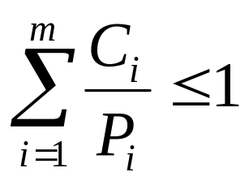
2. 系统处理能力强
在实时系统中，通常都有着多个实时任务。若处理机的处理能力不够强，则有可能因处理机忙不过来而使某些实时任务不能得到及时处理， 从而导致发生难以预料的后果。
假定系统中有m个周期性的硬实时任务，它们的处理时间可表示为C_{i}，周期时间表示为P_{i}，则在单处理机情况下，必须满足下面的限制条件，系统才是可调度的。

Slide 31
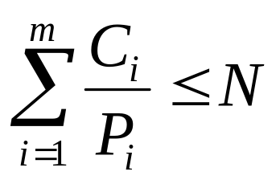
假如系统中有6个硬实时任务，它们的周期时间都是 50ms，而每次的处理时间为 10 ms，则不难算出，此时是不能满足上式的，因而系统是不可调度的。
解决的方法是提高系统的处理能力，其途径有二：其一仍是采用单处理机系统， 但须增强其处理能力， 以显著地减少对每一个任务的处理时间；其二是采用多处理机系统。
假定系统中的处理机数为N，则应将上述的限制条件改为：

Slide 32
3. 采用抢占式调度机制
当一个优先权更高的任务到达时，允许将当前任务暂时挂起，而令高优先权任务立即投入运行，这样便可满足该硬实时任务对截止时间的要求。但这种调度机制比较复杂。
对于一些小的实时系统，如果能预知任务的开始截止时间，则对实时任务的调度可采用非抢占调度机制，以简化调度程序和对任务调度时所花费的系统开销。
但在设计这种调度机制时，应使所有的实时任务都比较小，并在执行完关键性程序和临界区后，能及时地将自己阻塞起来，以便释放出处理机， 供调度程序去调度那种开始截止时间即将到达的任务。

Slide 33
4. 具有快速切换机制
该机制应具有如下两方面的能力：
对外部中断的快速响应能力。为使在紧迫的外部事件请求中断时系统能及时响应，要求系统具有快速硬件中断机构，还应使禁止中断的时间间隔尽量短，以免耽误时机(其它紧迫任务)。
快速的任务分派能力。在完成任务调度后，便应进行任务切换。为了提高分派程序进行任务切换时的速度，应使系统中的每个运行功能单位适当的小，以减少任务切换的时间开销。

Slide 34
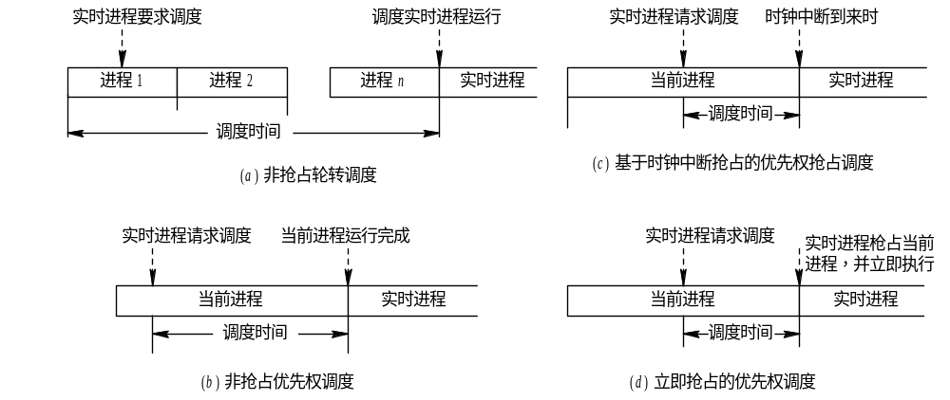
3.4.2 实时调度算法的分类
1. 非抢占式调度算法
(1) 非抢占式轮转调度算法。
(2) 非抢占式优先调度算法。

Slide 35
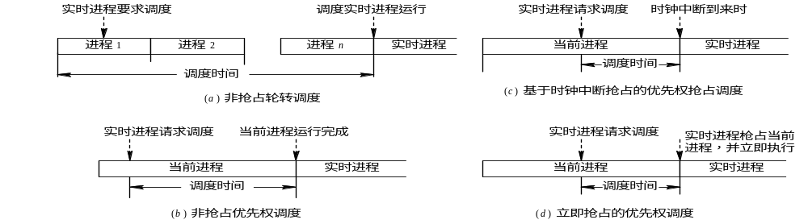
2. 抢占式调度算法
(1) 基于时钟中断的抢占式优先权调度算法。
(2) 立即抢占(Immediate Preemption)的优先权调度算法。

Slide 36
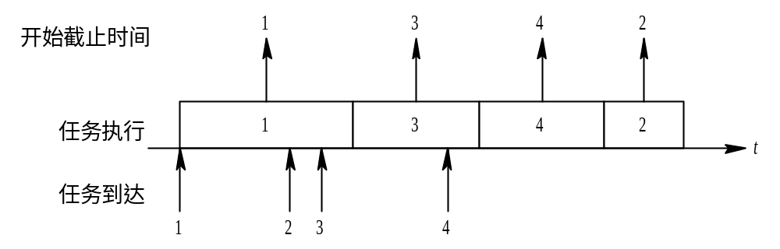
3.4.3 常用的几种实时调度算法
1. 最早截止时间优先即EDF(Earliest Deadline First)算法
5
图 3-7 EDF算法用于非抢占调度方式

Slide 37
2. 最低松弛度优先即LLF(Least Laxity First)算法
该算法是根据任务紧急(或松弛)的程度，来确定任务的优先级。任务的紧急程度愈高，为该任务所赋予的优先级就愈高，以使之优先执行。
例如，一个任务在200ms时必须完成，而它本身所需的运行时间就有100ms，因此，调度程序必须在100ms之前调度执行，该任务的紧急程度(松弛程度)为100ms。
又如，另一任务在400ms时必须完成，它本身需要运行150ms，则其松弛程度为 250 ms。

Slide 38
2. 最低松弛度优先即LLF(Least Laxity First)算法
在实现该算法时要求系统中有一个按松弛度排序的实时任务就绪队列，松弛度最低的任务排在队列最前面，调度程序总是选择就绪队列中的队首任务执行。
该算法主要用于可抢占调度方式中。
假如在一个实时系统中，有两个周期性实时任务A和B，任务A要求每 20ms执行一次，执行时间为 10ms；任务B只要求每50ms执行一次，执行时间为 25 ms。

Slide 39
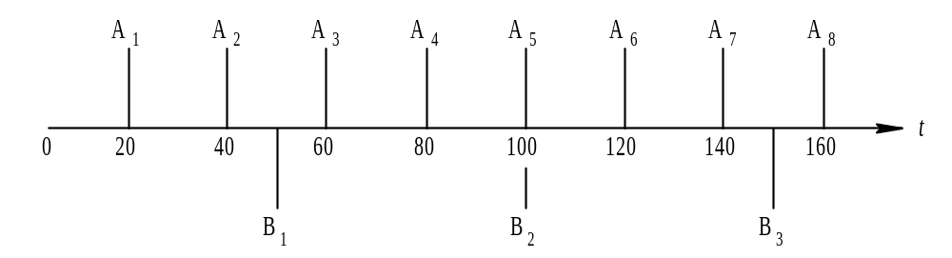
图 3-8 A和B任务每次必须完成的时间

Slide 40
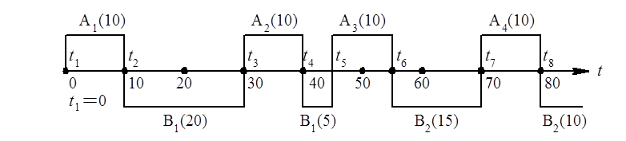
B₁(15)
在刚开始时(t₁=0)，A₁必须在20ms时完成，而它本身运行又需 10ms，可算出A₁的松弛度为10ms；
B₁必须在50ms时完成， 而它本身运行就需25ms，可算出B₁的松弛度为25ms，故调度程序应先调度A₁执行。
在t₂=10ms时， A₁执行完成， A₂的松弛度可按下式算出：
 A₂的松弛度=必须完成时间-其本身的运行时间-当前时间
=40ms-10ms-10ms=20ms

Slide 41

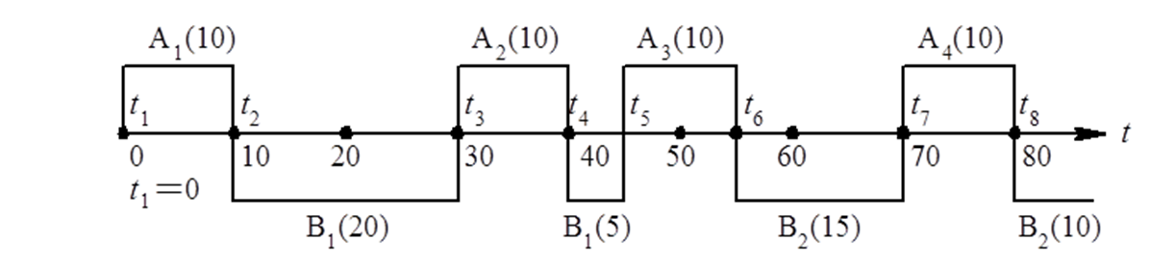

类似地，可算出B₁的松弛度为15ms，故调度程序应选择B₁运行。在t₃=30ms时，A₂的松弛度已减为0(即40-10-30)，而B₁的松弛度为15ms(即50-5-30)，于是调度程序应抢占B₁的处理机而调度A₂运行。
在t₄=40ms时，A₂执行完成，A₃的松弛度为10ms(即60-10-40)，而B₁的松弛度仅为5ms (即50-5-40)，故又应重新调度B₁执行。

Slide 42
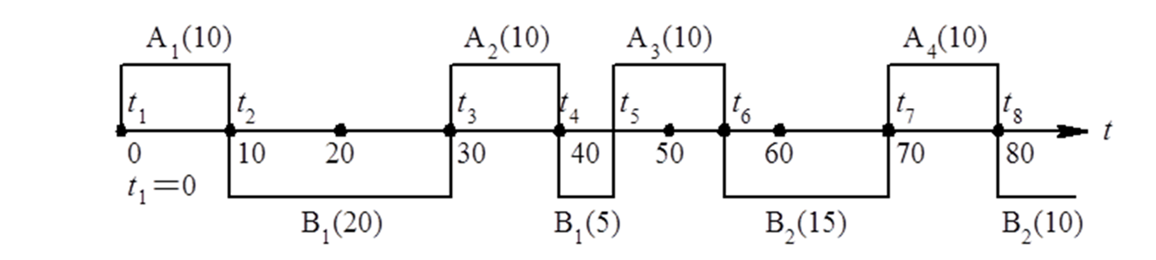
在t₅=45ms时，B₁执行完成，而此时A₃的松弛度已减为5ms(即60-10-45)，而B₂的松弛度为30 ms(即100-25-45)，于是又应调度A₃执行。
在t₆=55ms时，A₃执行完成，任务A尚未进入第4周期，而任务B已进入第2周期，故再调度B₂执行。
在t₇=70ms时，A₄的松弛度已减至0ms(即80-10-70)，而B₂的松弛度为20 ms(即100-10-70)，故此时调度又应抢占B₂的处理机而调度A₄执行。

Slide 43
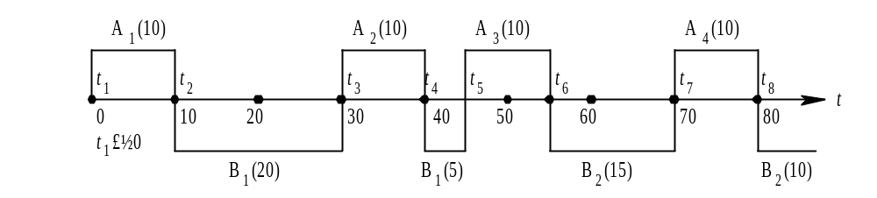
图 3-9 利用ELLF算法进行调度的情况

Slide 44
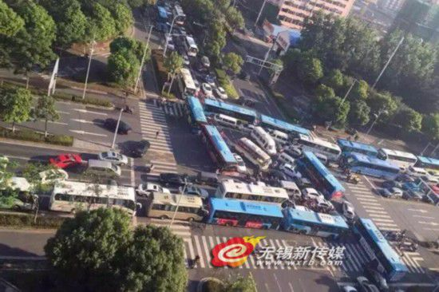
3.5 产生死锁的原因和必要条件
3.5.1 产生死锁的原因
(1) 竞争资源。
(2) 进程间推进顺序非法。

Slide 45
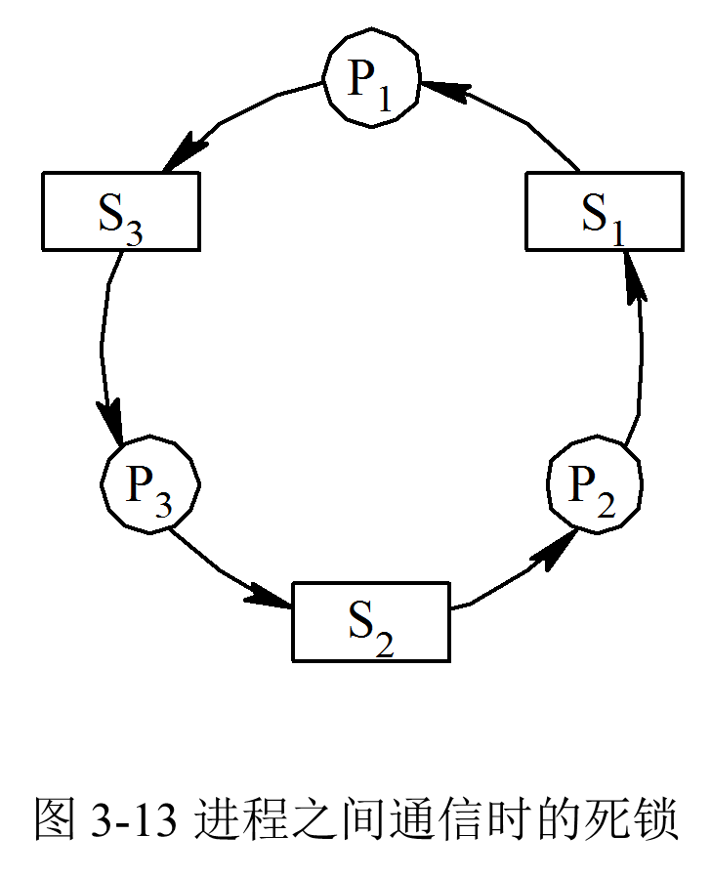
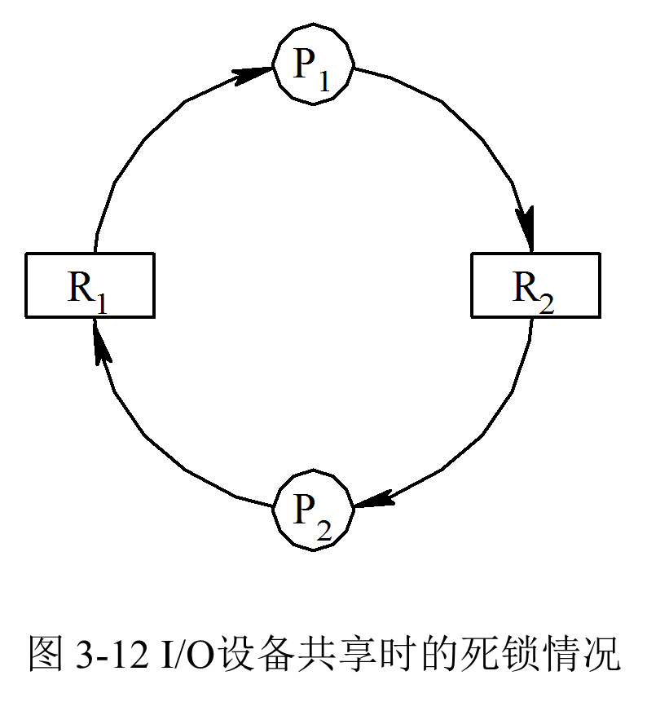
1. 竞争资源引起进程死锁
1) 可剥夺和非剥夺性资源：内存VS打印机
2) 竞争非剥夺性资源 ：
3) 竞争临时性资源 ：消息、缓冲区等

Slide 46
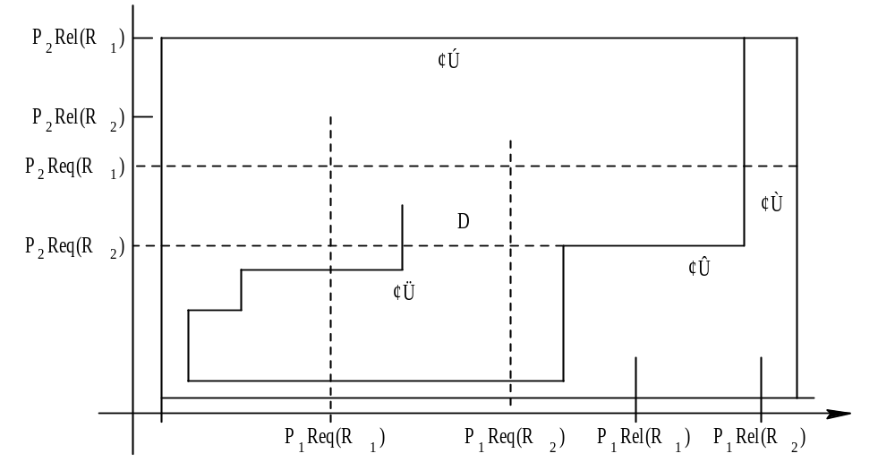
2. 进程推进顺序不当引起死锁
1) 进程推进顺序合法
D
图 3-14 进程推进顺序对死锁的影响

Slide 47
2) 进程推进顺序非法
若并发进程P₁和P₂按曲线④所示的顺序推进，它们将进入不安全区D内。此时P₁保持了资源R₁, P₂保持了资源R₂, 系统处于不安全状态。因为，这时两进程再向前推进，便可能发生死锁。
例如，当P₁运行到P₁:Request(R₂)时，将因R₂已被P₂占用而阻塞；当P₂运行到P₂: Request(R₁)时，也将因R₁已被P₁占用而阻塞，于是发生了进程死锁。

Slide 48
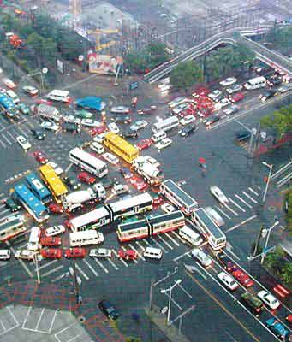
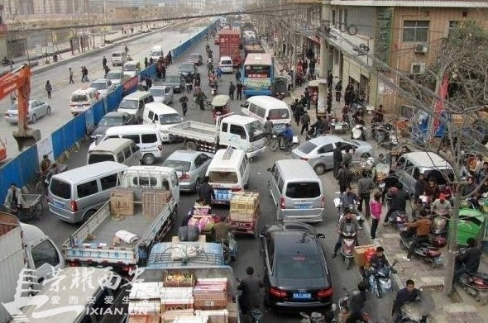
3.5.2 产生死锁的必要条件
(1) 互斥条件
(2) 请求和保持条件
(3) 不剥夺条件
(4) 环路等待条件

Slide 49


3.5.3 处理死锁的基本方法
(1) 预防死锁。
(2) 避免死锁。
(3) 检测死锁。
(4) 解除死锁。

Slide 50
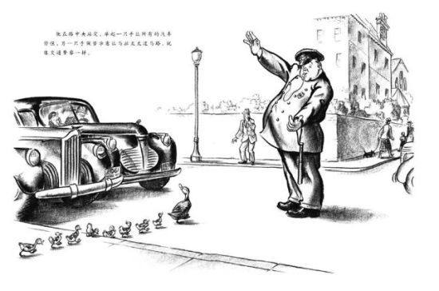
3.6 预防死锁的方法
3.6.1 预防死锁
1. 摒弃“请求和保持”条件：一次性分配
2. 摒弃“不剥夺”条件：产生副作用，如打印机
3. 摒弃“环路等待”条件 :资源编号，顺序申请

Slide 51
3.6.2 系统安全状态
1. 安全状态
在避免死锁的方法中，允许进程动态地申请资源，但系统在进行资源分配之前，应先计算此次资源分配的安全性。若此次分配不会导致系统进入不安全状态，则将资源分配给进程； 否则，令进程等待。
所谓安全状态，是指系统能按某种进程顺序(P₁, P₂, …，P_{n})(称〈P₁, P₂, …, P_{n}〉序列为安全序列)，来为每个进程P_{i}分配其所需资源，直至满足每个进程对资源的最大需求，使每个进程都可顺利地完成。
如果系统无法找到这样一个安全序列，则称系统处于不安全状态。

Slide 52
2. 安全状态之例
我们通过一个例子来说明安全性。
假定系统中有三个进程P₁、P₂和P₃，共有12台磁带机。进程P₁总共要求10台磁带机，P₂和P₃分别要求4台和9台。假设在T₀时刻，进程P₁、P₂和P₃已分别获得5台、2台和2台磁带机，尚有3台空闲未分配，如下表所示：
进 程 | 最 大 需 求 | 已 分 配 | 可 用
P₁ P₂ P₃ | 10 4 9 | 5 2 2 | 3

Slide 53
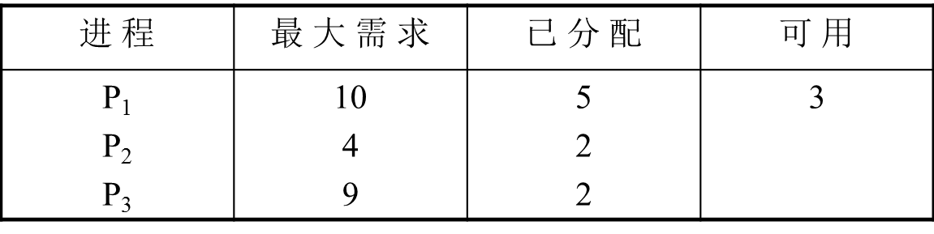
3. 由安全状态向不安全状态的转换
如果不按照安全序列分配资源，则系统可能会由安全状态进入不安全状态。
例如，在T₀时刻以后，P₃又请求1台磁带机，若此时系统把剩余3台中的1台分配给P₃，则系统便进入不安全状态。 因为，此时也无法再找到一个安全序列。
例如，把其余的2台分配给P₂，这样，在P₂完成后只能释放出4台，既不能满足P₁尚需5台的要求，也不能满足P₃尚需6台的要求，致使它们都无法推进到完成，彼此都在等待对方释放资源，即陷入僵局，结果导致死锁。

Slide 54
3.6.3 利用银行家算法避免死锁
在银行中，客户申请贷款的数量是有限的，每个客户在第一次申请贷款时要声明完成该项目所需的最大资金量，在满足所有贷款要求时，客户应及时归还。银行家在客户申请的贷款数量不超过自己拥有的最大值时，都应尽量满足客户的需要。在这样的描述中，银行家就好比操作系统，资金就是资源，客户就相当于要申请资源的进程。
银行家算法是一种最有代表性的避免死锁的算法。在避免死锁方法中允许进程动态地申请资源，但系统在进行资源分配之前，应先计算此次分配资源的安全性，若分配不会导致系统进入不安全状态，则分配，否则等待。
为实现银行家算法，系统必须设置若干数据结构。

Slide 55
3.6.3 利用银行家算法避免死锁
1. 银行家算法中的数据结构
(1) 可利用资源向量Available。这是一个含有m个元素的数组，其中的每一个元素代表一类可利用的资源数目，其初始值是系统中所配置的该类全部可用资源的数目，其数值随该类资源的分配和回收而动态地改变。如果Available[j]=K，则表示系统中现有R_{j}类资源K个。
(2) 最大需求矩阵Max。这是一个n×m的矩阵，它定义了系统中n个进程中的每一个进程对m类资源的最大需求。如果Max[i, j]=K，则表示进程i需要R_{j}类资源的最大数目为K。

Slide 56
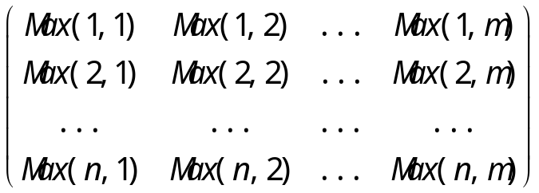
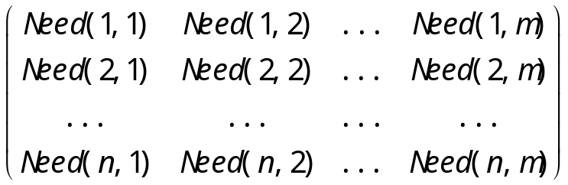
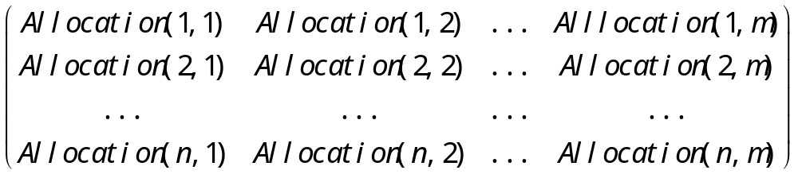
(3) 分配矩阵Allocation。这也是一个n×m的矩阵，它定义了系统中每一类资源当前已分配给每一进程的资源数。如果Allocation[i, j]=K，则表示进程i当前已分得R_{j}类资源的数目为K。
(4) 需求矩阵Need。这也是一个n×m的矩阵，用以表示每一个进程尚需的各类资源数。如果Need[i, j]=K，则表示进程i 还需要R_{j}类资源K个，方能完成其任务。
Need[i,j]=Max[i,j]-Allocation[i,j]

Slide 57
2. 银行家算法
设Request_{i}是进程P_{i}的请求向量，如果Request_{i}[j]=K，表示进程P_{i}需要K个R_{j}类型的资源。当P_{i}发出资源请求后，系统按下述步骤进行检查：
(1) 如果Request_{i}[j]≤Need[i,j]，便转向步骤2；否则认为出错，因为它所需要的资源数已超过它所宣布的最大值。
(2) 如果Request_{i}[j]≤Available[j]，便转向步骤(3)；否则，表示尚无足够资源，P_{i}须等待。

Slide 58
(3) 系统试探着把资源分配给进程P_{i}，并修改下面数据结构中的数值：
  Available[j]:=Available[j]-Request_{i}[j];
  Allocation[i,j]:=Allocation[i,j]+Request_{i}[j];
  Need[i,j]:=Need[i,j]-Request_{i}[j];
(4) 系统执行安全性算法，检查此次资源分配后，系统是否处于安全状态。若安全，才正式将资源分配给进程P_{i}，以完成本次分配；否则，将本次的试探分配作废，恢复原来的资源分配状态，让进程P_{i}等待。

Slide 59
3. 安全性算法
(1) 设置两个向量：
工作向量Work: 它表示系统可提供给进程继续运行所需的各类资源数目，它含有m个元素，在执行安全算法开始时，Work:=Available;
Finish: 它表示系统是否有足够的资源分配给进程，使之运行完成。开始时Finish[i]:=false; 当有足够资源分配给进程时，再令Finish[i]:=true。

Slide 60
(2) 从进程集合中找到一个能满足下述条件的进程：
① Finish[i]=false; ② Need[i,j]≤Work[j]；
若找到， 执行步骤(3)， 否则，执行步骤(4)。
(3) 当进程P_{i}获得资源后，可顺利执行，直至完成，并释放出分配给它的资源，故应执行：
  Work[j]:=Work[j]+Allocation[i,j];
  Finish[i]:=true;
  go to step 2;
(4) 如果所有进程的Finish[i]=true都满足， 则表示系统处于安全状态；否则，系统处于不安全状态。

Slide 61
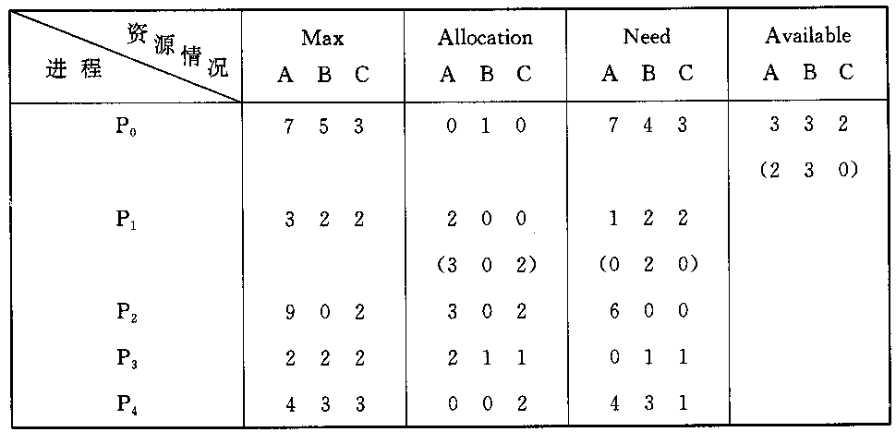
4. 银行家算法之例
假定系统中有五个进程｛P₀, P₁, P₂, P₃, P₄｝和三类资源｛A, B, C｝，各种资源的数量分别为10、5、7，在T₀时刻的资源分配情况如图 3-15 所示。
图 3-15 T₀时刻的资源分配表

Slide 62
4. 银行家算法之例
在T₀时刻，假如 P₁提出请求(1 0 2),试着分配给它，则资源分配情况如下。
图 3-15 T₀时刻的资源分配表

Slide 63
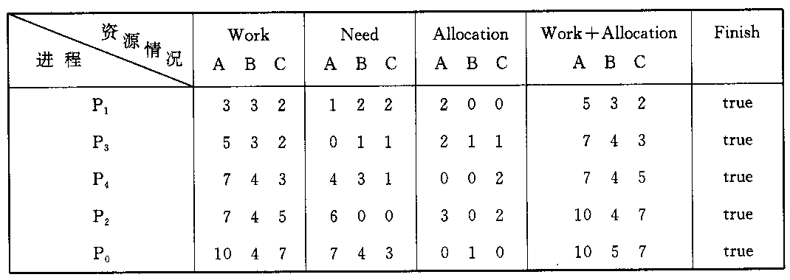
(1) T₀时刻的安全性：
图 3-16 T₀时刻的安全序列

Slide 64
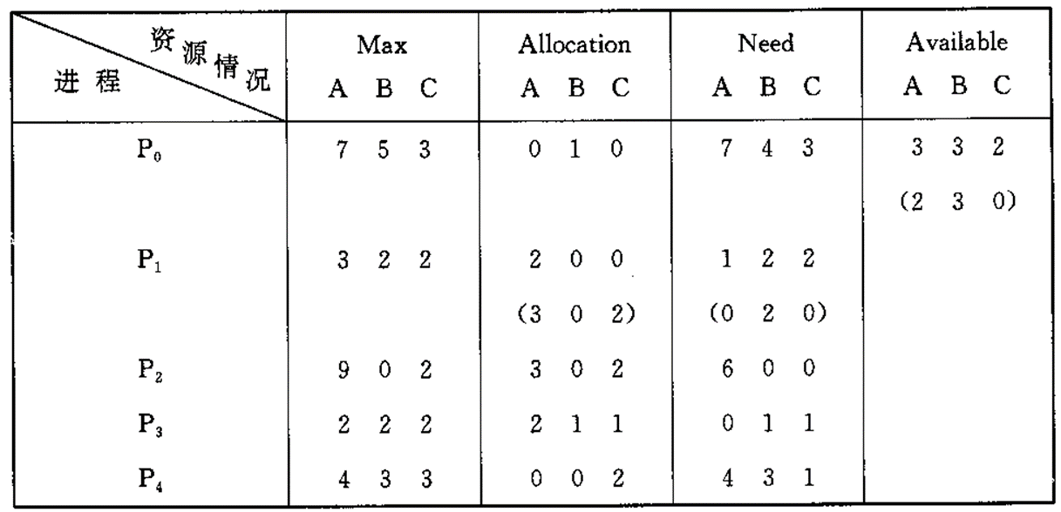
(2) P₁请求资源：P₁发出请求向量Request₁(1，0，2)，系统按银行家算法进行检查：
① Request₁(1, 0, 2)≤Need₁(1, 2, 2)
② Request₁(1, 0, 2)≤Available₁(3, 3, 2)
③ 系统先假定可为P₁分配资源，并修改Available, Allocation₁和Need₁向量，由此形成的资源变化情况如图 3-15 中的圆括号所示。
④ 再利用安全性算法检查此时系统是否安全。

Slide 65
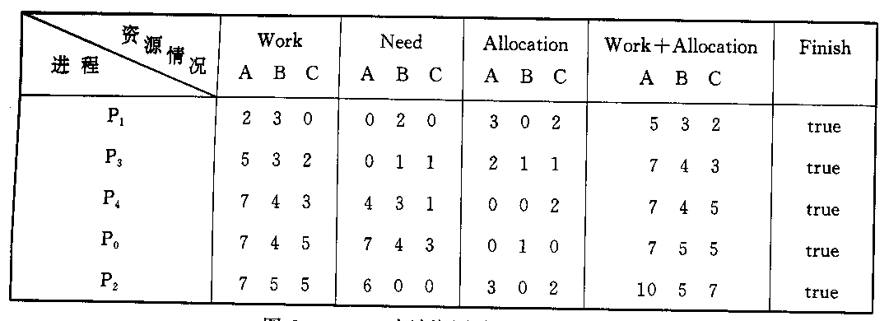
图 3-17 P₁申请资源时的安全性检查

Slide 66
(3) P₄请求资源：P₄发出请求向量Request₄(3，3，0)，系统按银行家算法进行检查：
① Request₄(3, 3, 0)≤Need₄(4, 3, 1);
② Request₄(3, 3, 0)>Available(2, 3, 0)，让P₄等待。
(4) P₀请求资源：P₀发出请求向量Requst₀(0，2，0)，系统按银行家算法进行检查：
① Request₀(0, 2, 0)≤Need0(7, 4, 3);
② Request₀(0, 2, 0)≤Available(2, 3, 0);
③ 系统暂时先假定可为P₀分配资源，并修改有关数据，如图 3-18 所示。

Slide 67
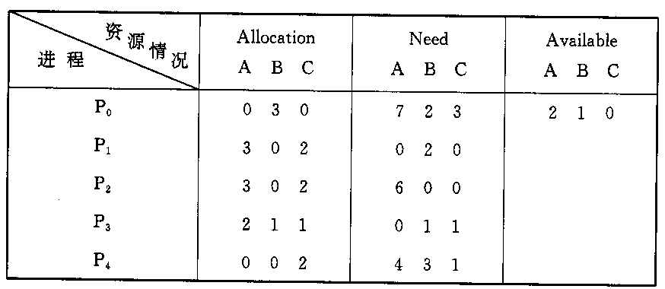
图 3-18 为P₀分配资源后的有关资源数据

Slide 68
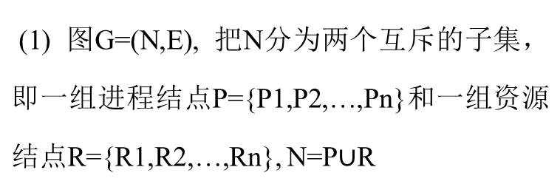
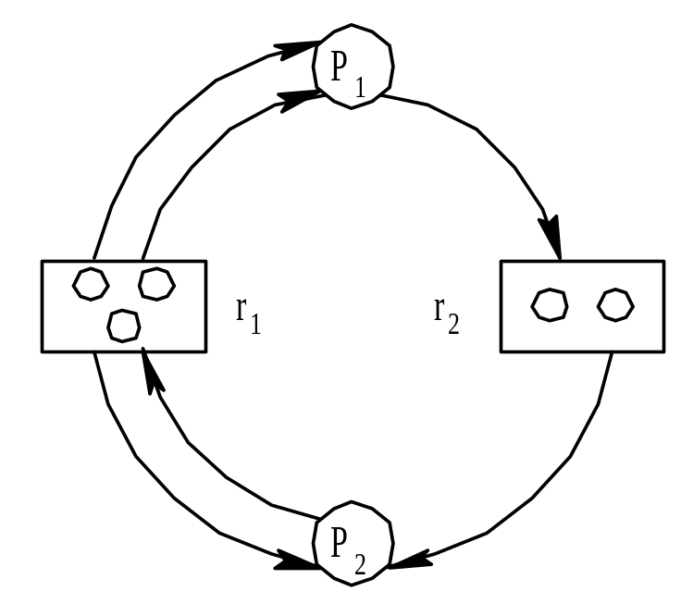
3.7 死锁的检测与解除
3.7.1 死锁的检测
1. 资源分配图(Resource Allocation Graph)
图 3-19 每类资源有多个时的情况

Slide 69
1. 资源分配图(Resource Allocation Graph)
(2) 凡属于E中的一个边e∈E，都连接着P中的一个结点和R中的一个结点，e={p_{i}, r_{j}}是资源请求边，由进程p_{i}指向资源r_{j}，它表示进程p_{i}请求一个单位的r_{j}资源。
e={r_{j}, p_{i}}是资源分配边，由资源r_{j}指向进程p_{i}, 它表示把一个单位的资源r_{j}分配给进程p_{i}。
e
图 3-19 每类资源有多个时的情况

Slide 70
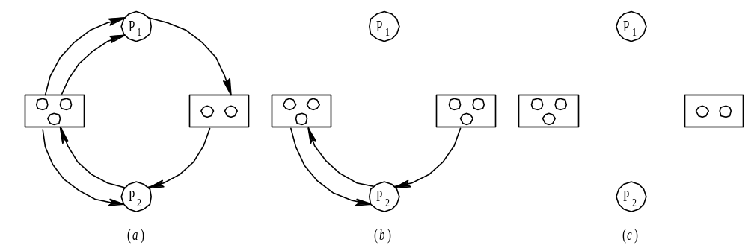
2. 死锁定理
图 3-20 资源分配图的简化
利用资源分配图来检测系统处于S状态时，是否为死锁状态。
(1)在资源分配图中，找出一个既不阻塞又非独立的进程结点P_{i},。在理x想的情况下，P_{i}可获得所需资源而继续运行完毕，再释放所有占有的资源，这相当于消去P_{i}的请求边和分配边，使之成为孤立的点，如图(a)->(b)

Slide 71
2. 死锁定理
图 3-20 资源分配图的简化
(2) P₁释放资源后，便可使P₂获得资源而继续运行，直至P₂完成后释放出它所占有的全部资源，如图(c)
(3) 在进行一系列的简化后，若能消去图中的所有边，是所有的进程结点都成为孤立结点，则称该图是可完全简化的；若不能通过任何过程使该图完全简化，则称该图是不可完全简化的。

Slide 72
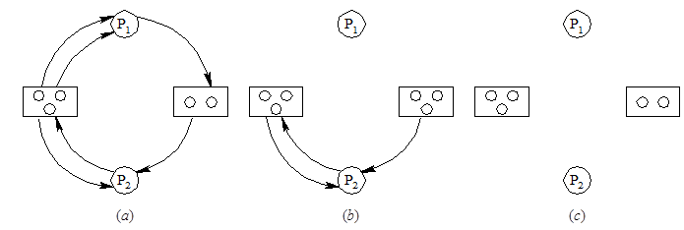
2. 死锁定理
S为死锁状态的充分条件是：当且仅当S状态的资源分配图是不可简化的。
该充分条件被称为死锁定理。

Slide 73
3. 死锁检测中的数据结构
(1) 可利用资源向量Available，它表示了m类资源中每一类资源的可用数目。(2) 把不占用资源的进程(向量Allocation:=0)记入L表中， 即L_{i}∪L。
(3) 从进程集合中找到一个Request_{i}≤Work的进程，做如下处理：
① 将其资源分配图简化，释放出资源，增加工作向量
Work:=Work+Allocation_{i}。
② 将它记入L表中。

Slide 74

(4) 若不能把所有进程都记入L表中， 便表明系统状态S的资源分配图是不可完全简化的。 因此，该系统状态将发生死锁。
Work :=Available;
L:={L_{i}|Allocation_{i}=0 ∩ Request_{i}=0}
for all L_{i} L do
begin
for all Request_{i}≤Work do
begin
Work:=Work+Allocation_{i};
L_{i}∪L;
end
end
deadlock:= (L={p₁, p₂, …, p_{n}});

Slide 75
3.7.2 死锁的解除
(1) 剥夺资源。
(2) 撤消进程。
为把系统从死锁状态中解脱出来，所花费的代价可表示为：
R(S)_{min}=min{C_{ui}}+min{C_{uj}}+min{C_{uk}}+…

Slide 76
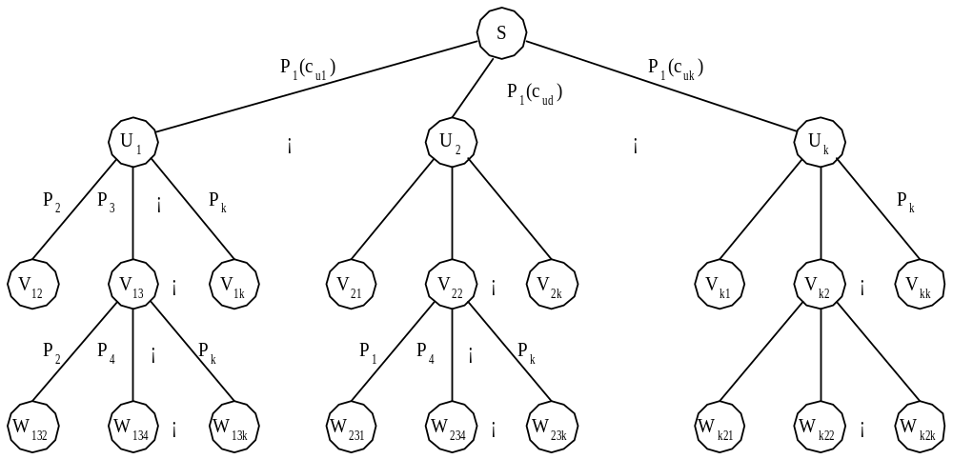
图 3-21 付出代价最小的死锁解除方法

Slide 77
作业 1
在什么情况下需要使用作业控制块JCB，其中包含了哪些内容？
在抢占调度方式中，抢占的原则是什么？
试比较FCFS和SJF两种进程调度算法。
什么是优先级调度算法？举例说明之。

Slide 78
作业 2
设一个系统中有5个进程，他们的到达时间和服务时间如下表所示，忽略I/O以及其他开销时间，若分别按先来先服务（FCFS）、非抢占短进程优先（SPF）、高响应比优先（HRRN）、时间片轮转（RR，时间片=1）调度算法进行CPU调度，请给出各进程的完成时间、周转时间。
假如在一个实时系统中有两个周期性实时任务A和B, 任务A要求每30ms执行一次，执行时间为15ms,任务B要求每40ms执行一次，执行时间为20ms。试采用最低松弛度优先算法(LLF)给出调度过程。
进程 | 到达时间 | 服务时间
A | 0 | 3
B | 2 | 6
C | 4 | 4
D | 6 | 5
E | 8 | 2

Slide 79
作业 3
试举例说明竞争不可抢占资源所引起的死锁。
何谓死锁？产生死锁的原因和必要条件是什么？
在银行家算法的例子中，如果P0发出的请求向量由Request(0,2,0)改为Request(0,1,0)，问系统可否将资源分配给它？
在银行家算法中，若出现下述资源分配情况，试问(1)该状态是否安全？(2)若进程P2提出请求Request(1,2,2,2)后，系统能否将资源分配给它？
Process | Allocation | Need | Available
P₀ | 0 0 3 2 | 0 0 1 2 | 1 6 2 2
P₁ | 1 0 0 0 | 1 7 5 0
P₂ | 1 3 5 4 | 2 3 5 6
P₃ | 0 3 3 2 | 0 6 5 2
P₄ | 0 0 1 4 | 0 6 5 6

